Slide 1

2022 시정업무보고
안전건설교통국
2022. 8. .
Notes:
□ 안전건설교통국장 이병준입니다.
○ 2022년도 안전건설교통국 시정업무보고 드리겠습니다.

Slide 2

안전총괄과
1. 선제적 대응체계 구축으로 안전도시 조성
목 표
◈ 재난 예방 인프라 확충을 통한 “안전한 파주“ 조성
◈ 생활밀착형 안전정책 확대 발굴을 통한 "시민 행복“ 추구
주 요
계 획
자연재난 인프라 확충을 통한 “안전한 파주” 조성
▪ 임진강 자연재해 비상대처계획 수립
- 기 간 : 2022. 2. ~ 2023. 8.
- 총사업비 : 3,000백만원(도70% 파주20% 연천10%)
- 실제 홍수 발생 시 적용 가능한 유형별 비상대처계획 정비
- 북한 황강댐 무단방류 등에 대비한 임진강 유역 주민 안전확보
▪ 율곡 자연재해위험개선지구 정비
- 기 간 : 2022. 1. ~ 2025. 12.
- 위 치 : 파주시 파평면 율곡리 509번지 일원
- 총사업비 : 28,762백만원(국50%, 도7.5%, 시42.5%)
- 주요내용 : 배수펌프장 설치, 건말천 제방, 율곡수목원 우수관로 정비,
토지 매입, 유수지 정비
Notes:
□ 먼저, 안전총괄과 소관입니다.
❍ 자연재난 선제적 대응체계 구축을 위해
임진강 자연재해 비상대처계획을 수립하고
실제 홍수 발생 시 적용가능한
다양한 유형별 비상대처 계획을 정비하겠습니다.
경기도·파주·연천 합동 용역으로 총 사업비 30억원입니다.
❍ 국비확보에 따라 빗물펌프장 설치 등
율곡 자연재해위험개선지구 정비를 실시하여
임진강 외수위 상승시 내수배제 불량으로 인한
상습적인 침수피해를 방지하고 인명과 재산피해 예방에
철저를 기하도록 하겠습니다.

Slide 3
안전총괄과
▪ 소규모 공공시설 관리체계 구축
- 기 간 : 2022. 5. ~ 2024. 3.
- 총사업비 : 1,500백만원 (시비100%)
- 소교랑, 세천, 농로, 마을진입로 등 소규모 공공시설 전수조사 용역 실시
- 대장 작성, 시스템 등록 및 관리부서로 인계하여 체계적으로 시설물 관리
주 요
계 획
생활밀착형 안전정책 발굴을 통한 “시민 행복” 추구
▪ 시민안전보험 확대 운영
- 대 상 : 파주시에 주민등록을 두고 거주하는 모든 시민
- 보장항목 : 사고 지역에 관계없이 16개에 해당하는 경우
▪ 안전문화운동 추진
- 안전점검의 날 운영(매월 4일)
- 어린이 안전체험교실 운영(2022. 8. ~ 12.)
* 민방위 교육장(파주읍 소재) 내 안전체험시설에서 심폐소생술, 지진체험, 교통안전 등 시행
Notes:
❍ 소교랑, 세천, 농로, 마을진입로 등
소규모 공공시설 전수조사 용역을 실시하여
체계적으로 관리하도록 하겠습니다.
❍ 다음으로 생활밀착형 안전정책을 추진하도록 하겠습니다.
❍ 시민안전보험을 확대하여 시민의 생활안전을 보장하겠습니다.
2021년 대비 5개항목을 추가하고
기존 중앙정부와 중복되는 보장항목을 제외,
총 16개의 피해를 보장하여
재난, 사고로부터 시민의 생활안정에 기여하도록 하겠습니다.
❍ 매월 4일 안전점검의 날을 운영하고,
코로나19로 2년간 중단되었던 어린이 안전체험교실을 운영하여
안전문화운동을 추진하겠습니다.

Slide 4
→ 파주~양주: 공사55%
김포~파주: 공사19%
건설과
2. 안전하고 편리한 도로망 확충
도시와 농촌 지역을 잇는 상생의 도로망 구축
사통팔달 광역 도로망 구축으로 시민들의 이동 편의 증진
목 표
주 요
계 획
고속도로 및 지방도 사업 추진
총 10건, 99.15km, 43,650억원
고속도로
수도권 제2순환 고속도로
문산~도라산 고속도로
지방도
문산~내포 • 적성~두일
LH사업
시도1호선 신설 및 확장
김포~관산간 도로(보상 80%)
월롱~광탄(1) • 갈현~축현
야동~금승
국지도78호선(선유리) 상습정체구간 개선
문산~도라산
갈현~축현
시도1호선
→ 남측: 공사42%
북측: 공사32%
→ 도로구역 결정 협의 중
Notes:
□ 다음은 건설과 소관입니다.
○ 고속도로 및 지방도 사업 추진에 박차를 가해
안전하고 편리한 광역도로망 구축을 조기 완료하도록 노력하겠습니다
❍ 김포~관산, 월롱~광탄, 갈현~축현, 국지도78호선(선유리)도로사업은
실시설계용역 등 행정절차를 조속 추진하고,
적성~두일, 문산~내포 도로사업은 조기 완료할 수 있도록
경기도와 적극적인 업무협의를 통하여
사업을 추진하도록 하겠습니다.

Slide 5
→ 완료 6개소, 진행 9개소
건설과
주 요
계 획
지역 생활권 연계 도로건설
자체사업
야당~상지석 동측 연결도로(보상 22%)
생활도로
파주~부곡간 도로확포장 (공사 7%)
운정역~야당역~앵골과선교 (공사 5%)
운정역~능안리 (공사 43%)
캠프하우즈 진입도로
장기미집행 도시계획도로(44개소)
파주센트럴밸리 산단 진입도로 (공사 40%)
법원읍 초리골 도로확포장
송학교차로 개선사업 (완료)
보도설치(15개소)
오도동 마을진입도로
총 11건, 28.31km, 1,829억원
캠프하우즈
파주~부곡
→ 보상완료 4개소, 진행 40개소
Notes:
❍ 지역 생활권을 연계하는 도로 건설로 균형발전을 실현하겠습니다.
❍ 운정~능안, 앵골과선교 등 상습정체구간은 우회도로를 개설하여
시민들이 출퇴근 통행에 불편을 겪지 않도록 하겠습니다.
또한, 야당 상지석 동측도로, 파주센트럴밸리 산업단지 진입도로 사업은
조기 완료하여 신속하고 편리한 도로환경이 될 수 있도록 하겠습니다.
❍ 도시와 농촌지역간 도로망 확충을 위해
파주~부곡, 법원읍 초리골, 송학교차로 개선,
보도설치사업 등 빠른 시기에 사업이 준공되도록 하겠습니다.

Slide 6
친수하천과
3-1. 안전하고 깨끗한 하천환경 조성
목 표
◈ 하천환경 정비사업 및 개수공사를 통한 생태하천 조성 및 침수 예방
주 요
계 획
주요 세부 사업
사업명 | 사업량 | 사업기간 | 사업비 | 진행상황 | 준공목표 | 비고
공릉천(파주지구) 하천환경정비사업 | L=3.3㎞ | '14~'23 | 249억원 | 공정률 55% | 2023.12. | 한강유역 환경청
공릉천(공릉지구) 하천환경정비사업 | L=9.2㎞ | ‘18~’24 | 96억원 | 공정률 2% | 2024.12. | 한강유역 환경청
동문천 수해상습지 개선사업(1지구) | L=4.8㎞ | ‘14~’23 | 295억원 | 공정률 31% | 2023.12. | 경기도
동문천 수해상습지 개선사업(2지구) | L=6.2㎞ | ‘17~’25 | 351억원 | 실시설계 완료 | 2025.12. | 경기도
금촌천 지방하천 정비사업 | L=4.0㎞ | ’21~ | 370억원 | 실시설계 진행 | 2027.12 | 경기도
대명골천 개수공사 | L=1.6㎞ | ’20~’24 | 80억원 | 설계완료 (인〮허가 진행) | 2024.05. | 파주시
윗배우니천 개수공사 | L=1.7㎞ | ’21~’25 | 62억원 | 설계 진행 | 2025.09. | 파주시
리비교 보수〮보강공사 | L=328m, B=11.9m | ‘18~’22 | 198억원 | 공정률 77% | 2022.11. | 파주시
국가하천 스마트홍수 관리시스템 | 배수문 86개소 | ‘20~’22 | 113억원 | 공정률 85% | 2022.08 | 파주시
Notes:
□ 다음은, 친수하천과 소관입니다.
❍ 하천정비사업 및 개수공사를 통해 안전하고 깨끗한 하천환경을 조성하겠습니다.
현재 5개 하천, 총 연장 33.2km를 대상으로 정비사업 및 개수공사를 추진 하고 있습니다.
❍ 이 중 공릉천은 자연과 사람이 공존하는 생태하천으로
여가와 휴식을 즐길 수 있는 공간으로 만들어나가겠습니다.
❍ 동문천, 금촌천, 대명골천, 윗배우니천은
이수와 치수 기능을 확보하여, 여름철 하천 범람으로 인한
재산 및 인명피해를 예방하도록 하겠습니다.
❍ 또한 국가하천 스마트홍수 관리시스템을 구축하여, 집중호우 등
비상상황에 대한 대응력을 높이고
❍ 리비교는 2022년 11월 개통 할 수 있도록 보수·보강 공사에 최선의 노력을
다하겠습니다.

Slide 7
친수하천과
3-2. 시민이 만족하는 친수공간 조성
◈ 하천변 유휴 공간을 활용한 친수공간 조성
◈ 도심 속 휴식처 제공으로 삶의 질 향상 및 도심 활성화 기여
목 표
운정호수공원∙소리천 친수공간 조성
주 요
계 획
▪ 사업대상 : 운정호수공원, 소리천, 공릉천 일원
▪ 사업기간 : 2019. 11. ~ 2023. 4.
▪ 사 업 비 : 22,521백만원(道 특별조정교부금 10,000백만원, 시비 12,521백만원)
▪ 사업내용
- (공간조성) 음악분수, 물소리쉼터, 수변카페, 그늘쉼터 조성 등
- (수질개선) 물순환시스템 개〮보수, 가동보 개량
▪ 세부내용
사업명 | 위치 | 사업기간 | 사업비 | 추진사항 및 계획
친수공간 조성사업 | 운정호수공원, 소리천, 공릉천 일원 | ‘19~'23 | 155억원 | - 2021.07. 공사 착공 - 2022.12. 공사 준공
수질개선 사업 | 운정호수공원, 소리천 일원 | ‘21~’22 | 70억원 | - 2022.07. 공사 착공 - 2022.12. 공사 준공 - 2023.04. 가동보 완료
Notes:
❍ 그리고 시민이 만족하는 친수공간을 조성하도록 하겠습니다.
❍ 운정호수공원, 소리천 친수공간 조성사업은
현재 야당역 인근 소리천에 수변스탠드와 물소리쉼터를,
운정호수공원에 음악분수를 조성하였으며,
2022년 말까지 수질개선사업을 완료하고,
다양한 그늘쉼터를 조성토록 하겠습니다.

Slide 8
친수하천과
청룡두천 친수공간 조성
▪ 사업대상 : 청룡두천
▪ 사업기간 : 2016. 12. ~ 2022. 12
▪ 사업내용 : 하천변 산책로 등(연장 1.98km)
▪ 추진계획 : 건천화 방지를 위한 용수확보 방안 마련(LH)
주 요
계 획
문산천변 물놀이장 조성
▪ 사업대상 : 문산읍 문산리 35-2번지 일원
▪ 사업기간 : 2021. 05. ~ 2023. 5.
▪ 사 업 비 : 1,950백만원
▪ 사업내용 : 물놀이장(1,400㎡), 수질정화시설, 분수시설, 조명시설 등
Notes:
❍ 청룡두천 친수공간 조성사업은
한국토지주택공사와 건천화 방지를 위해 협의 중이며
유지용수 확보 방안을 마련하도록 하겠습니다.
❍ 또한 북부지역 주민들의 여가·문화 수요에 대응하기 위하여
문산천변에 물놀이장을 조성하도록 하겠습니다.

Slide 9
친수하천과
친수하천 타당성 조사 및 기본계획 수립
▪ 대 상 지 : 6개 하천(공릉천, 문산천, 퇴골천, 금촌천, 분수천, 갈곡천)
▪ 사업기간 : 2021. 12. ~ 2022. 12.
▪ 사 업 비 : 500백만원
▪ 사업내용
- 상위계획 및 주변지역 개발여건 검토를 통한 친수하천 타당성 조사
- 하천 친수공간 활용 기본계획 수립
주 요
계 획
Notes:
❍ 문산천 등 주요하천에 대해 타당성 조사를 통해
친수공간 활용계획을 수립하여 향후 시민이 만족하는
여가와 휴식공간을 조성할 수 있도록 준비해나가겠습니다.

Slide 10
대중교통과
4. 시민이 편한 대중교통 체계 구축
목 표
◈ 광역교통 서비스의 안정적 제공과 시민이 만족하는 맞춤형 마을버스 운영
◈ 천원택시 확대 운영으로 교통불편지역 공공성 강화
◈ 어린이보호구역 바닥형 보행신호등 설치로 안전한 등하굣길 조성
광역교통 이용 편의 보장 및 안정적 운행
주 요
계 획
▪ 7101번(금촌~혜화역) 광역버스 운행
기점 | 주 요 경 유 지 | 종점 | 거리 | 대수 | 횟수 | 간격
팜스프링아 파 트 | 금촌택지, 운정신도시, 홍대입구역, 광화문, 종로1가, 종로4가 | 혜화역 | 52.4 | 9 | 40 | 20~ 40
▪ 광역급행버스(M7154) 市 손실보전
기점 | 주 요 경 유 지 | 종점 | 거리 | 대수 | 횟수 | 간격
교 하 차 고 지 | 청석8단지, 산내9단지, 새암공원, 연대, 이대, 시청앞 | 광화문 | 45.1 | 12 | 72 | 10~ 25
▪ 대광위 준공영제 노선 전환
구분 | 노 선 번 호 | 비고(전환시기)
광역급행 | M7111 | 9월중
직행좌석 | 2200, 7300, 9030, 9030-1, G7111, 9710, 9710-1, 9709(9709A), G7426, G7625 | 하반기중
Notes:
□ 다음은, 대중교통과 소관입니다.
❍ 광역교통 이용편의 보장과 안정적 운행을 위해
7101 직행좌석 노선을 신설하였습니다.
운행노선은 금촌을 기점으로 운정신도시를 경유하여
혜화역까지 운행하는 노선으로,
2022년 6월20일 월요일 첫차부터 운행개시하였습니다.
❍ 다음은 광역급행버스 M7154 손실보전 지원 사업입니다.
교하 ~ 광화문 노선의 M7154 광역급행버스는
출퇴근 시간대 이외의 이용수요가 부족하여 적자운행이 불가피한 실정으로
노선이 안정될 때까지 지속적인 재정지원을 통해
광역교통 이용의 안정적 운행을 보장하겠습니다.
❍ 또한, ’21년 10월 대도시권광역교통위원회의
광역버스 노선 준공영제 전환대상에 M7111번이 선정되어
’22년 9월 중 준공영제 전환 운영을 개시할 개정이며.
12개의 광역버스 노선을
연차별로 대도시권광역교통위원회 준공영제 전환하여
보다 안정적인 대중교통서비스를 제공할 계획입니다.

Slide 11
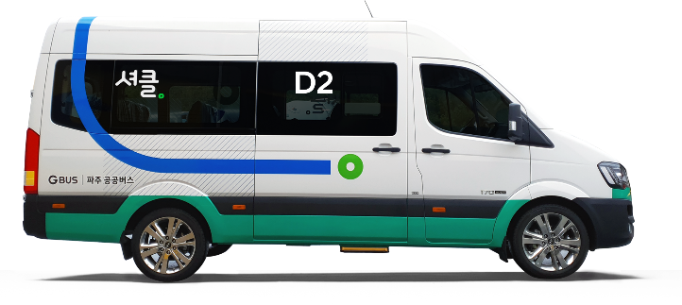
대중교통과
주 요
계 획
시민 누구나 만족하는 맞춤형 마을버스
▪ 부르미버스
- 운정 및 교하지구내 부르미버스 9대 순환 운행
- 운행시간 : 05:30 ~ 24:00
- 예산액 : 900백만원(도30% / 시70%)
▪ 마을버스 신설
- 운정지구내 마을버스 3개 노선 11대 운행
- 예산액 : 759백만원(시100%)
교통불편지역 천원택시 공공성 강화
▪ 천원택시 운영마을 확대
- 14개 마을^{‘19.4월} → 30개 마을^{’19.9월 →} 46개 마을^{‘20.11월 →} 52개 마을^{‘21.11월}
▪ 마을별 도착지 추가 운영
- 기존 역ᆞ터미널 등 대중교통 중심 도착지에 병원상업시설 등을 이용할 수
있도록 도착지 추가 운영 ^{기존17개소 → 확대21개소}
※ 마을중심지(마을회관) ⇒ 대중교통중심지(역ᆞ터미널) + 생활편의시설(병원ᆞ상가)
Notes:
❍ 다음은 시민 누구나 만족하는 맞춤형 마을버스 운영을 위해
부르미버스 도입과 마을버스를 신설 운행하고있습니다.
대중교통 이용이 불편한 입주 초기 신도시에
이용자의 호출에 의해 탄력적으로 대응하는
수요응답형(DRT) 교통서비스를 제공하고
마을버스 3개 노선 11대를 병행 운영하여
대중교통 이용 편의성을 제고해 나가겠습니다.
❍ 이어서, 천원택시 운영마을을 확대 및 도착지 추가 운영입니다.
기존 46개 마을에서 6개소가 추가확대된 52개 마을에
천원택시를 운영하고 있으며
마을별 특성을 반영한 도착지를 17개소에서 21개소로 추가 운영하여
이용만족도를 보장하고 있습니다.

Slide 12
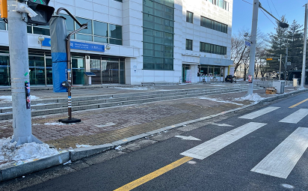
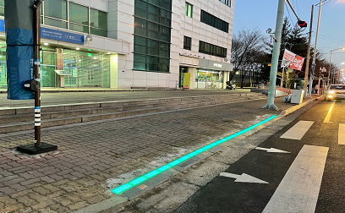
대중교통과
주 요
계 획
어린이 등하굣길 보행안전 강화
▪ 어린이보호구역 바닥형 보행신호등 설치
- 대상지 : 초등학교 27개교 30개소
ᆞ 1차 : 금향초, 가온초
ᆞ 2차 : 석곶초, 운광초, 청암초(2), 지산초, 와석초, 가온초, 산내초, 산들초, 금촌초,
문산동초, 통일초, 송화초(2), 두일초, 한빛초, 한가람초, 와동초, 다율초,
대원초, 교하초, 천현초, 덕암초, 파주초, 신산초, 적암초, 청석초, 용연초
- 예산액 : 3,420백만원(국41% / 도18% / 시41%)
※ 제1회 추경 예산액 : 240백만원 / 제2회 추경 추가 소요 예산액 : 3,180백만원
사업시행 전 | 사업시행 후
Notes:
❍ 마지막으로, 어린이보호구역 바닥형 보행신호등 설치입니다.
우선 ’22년 3월에 일반 대상지역인 문산역과 금릉역에
시범적으로 설치 완료하였습니다.
또한 어린이보호구역 바닥형 보행신호등 설치사업을
본격적으로 추진하기 위해 지난 ’22년 1회 추경 편성으로
가온초와 금향초 등 2개소를 우선 설치할 예정이고
’22년 2회 추경예산 편성을 통해 26개소를 확대하는 등
어린이 교통안전 확보에도 빈틈이 없도록 사업을 추진하겠습니다.

Slide 13
주택과
5. 안전하고 쾌적한 주거환경, 함께해서 행복한 주거복지
개요
◈ 안전하고 쾌적한 공동주택 조성 및 관리지원
◈ 취약계층 주거안정을 위한 복지서비스 지원 및 확충
주 요
계 획
입주자 중심 주택설계기준 운영
공동주택 시설물 관리 지원사업
대 상
모든 공동주택(다세대, 연립, 아파트)
대상
사업승인 : 준공 후 5년 경과 (건축허가 : 15년)
(거주자 편의향상) 소규모 공동주택 디자인 적용
(맘스테이션등) 아이들 중심의 안전한 공동주택 디자인
(건강친화형 주택) 입주민이 건강, 쾌적한 주거공간 조성
- 총사업비 : 652백만원 (17개 단지)
※ 최대 5천만 원 , 50~90% 차등 지원
- 지원대상 : 부대복리 시설, 옥상방수, 오 · 배수로, 옹벽 등
기초주거급여 지원
취약계층 주거환경 개선사업
대상
소득인정액 기준중위소득 46% 이하 가구
대상
읍면지역저소득 장애인 등 주거취약계층
총사업비 : 256억4천만원 (22년 기준)
지원내용 : 자가가구 수선유지, 전월세가구 임차료 지원 등
※ 파주시 4인가구 기준 391,000까지 지원
지원사업:: 농어촌장애인주택개조사업, G-하우징 사업 등
지원내용 : 장애인 편의시설 설치, 화장실 , 부엌 개보수 공사
Notes:
□ 다음은 주택과 소관입니다.
○ 모든 공동주택을 대상으로 거주자 편의향상을 위해
소규모 공동주택 디자인 계획을 수립하여 적용하고 있으며,
세대수 30세대 이상 사업계획승인 대상의 공동주택의 경우 맘스테이션 등을 반영하게끔 하여
아이들 중심의 안전한 공동주택 단지가 되도록 하고 있습니다.
또한, 입주민의 건강과 쾌적한 주거공간 조성을 위해
건강친화형 주택 설계 기준 대상을 300세대에서 30세대로 확대 적용하여
설계단계부터 준공까지 적용 여부를 확인하고 있습니다.
○ 공동주택 노후 공용시설물 보수 지원 사업을 확대하여
2021년부터 관리 사각지대에 있는 다세대, 연립주택 등 소규모 공동주택에 대한
유지관리 지원 사업을 추진하였습니다.
○ 또한, 작년보다 완화된 기준에 따라 기초주거급여 수급자가 증가할 것이 예상되어
주거급여를 차질없이 지급하여 시민주거안정에 힘쓸 계획이며,
‘농어촌 장애인 주택개조사업’과 ‘G-Housing 사업’도 지속 추진하여
저소득 주거약자의 주거수준 향상을 위하여 노력하도록 하겠습니다.

Slide 14
건축과
6. 시민에게 다가가는 건축행정
목 표
◈ 시민이 안전하고, 시민이 편안한 건축행정 추진
『지역건축안전센터』 확대 · 운영
주 요
계 획
배 경 인구50만이상 의무 설치로 선제적 안전관리 서비스제공 필요
추진내용
- 「지역건축물관리지원센터」와 통합하여 확대 운영
- 법정 의무 건축 · 구조 분야 전문인력 2명 채용
주요업무
- 건축 인 · 허가 단계에서 기술적 검토 업무 지원
- 건축공사장 안전점검 · 소규모 건축물의 안전관리 및 점검 지원 등
기대효과
- 건축 인 · 허가 과정에서 전문인력 검토 기술적 검토 시스템 구축
- 건축 안전에 관한 전문적 업무 수행 안전관리 서비스 제공
Notes:
□ 다음은 건축과 소관입니다.
○ 「지역건축물관리지원센터」와 통합된
「지역건축안전센터」를 설치·운영하고,
센터 내 전문인력을 채용하여,
인구 50만 파주시대에 걸맞는
종합적인 안전관리 서비스를 제공하겠습니다.

Slide 15
건축과
공개공지 내 ‘쉼’ 공간 확보
주 요
계 획
사업개요
확보방안
대 상 : 2022년 1월 이후 건축허가(심의)받은
공개공지 설치 대상 건축물
설치시설 : 벤치, 파고라, 야외무대, 시계탑, 조형물 등
건축허가(심의) 신청 시 공개공지 확보계획서 작성
사용승인 시 시설물 설치 등 확인
기대효과
시민에게 차별없는 ‘쉼’ 공간 제공
공개공지 효율적 관리
연간 60일 이내 문화행사 및 판촉활동 장소로 활용
신뢰받는 건축행정 구축
Notes:
○ 또한, 누구나 사용할 수 있는 휴식시설
벤치, 파고라, 조형물 등을 공개공지에 설치,
시민에게 차별 없는 ‘쉼’ 공간을 제공하여
신뢰받는 건축행정을 구축하겠습니다.

Slide 16
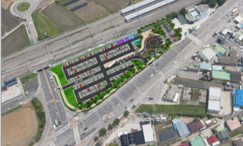
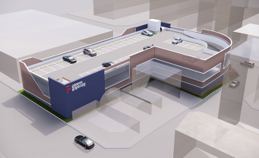
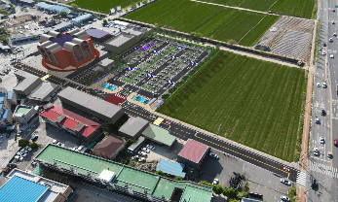
도시경관과
7. 시민이 편안하고 안전한 도시환경 조성
◈ 주차공간 확충 및 주차질서 확립
◈ 쾌적하고 안전한 옥외 광고문화 조성
목 표
주 요
계 획
철도역 이용객 편의 제공을 위한 환승주차장 조성
▪ 월롱역 환승주차장 (지평식, 102면→215면)
- 위 치 : 월롱면 위전리 168번지 일원 (월롱역 옆)
- 사업비 / 사업기간 : 78억원 / ’20. 1. ~ ’23. 7.
도심지 주차난 해소를 위한 공영주차장 조성
▪ 금촌로터리 주변 공영주차장 (건물식 2층3단, 주차 119면)
- 위 치 : 금촌동 956-1번지 일원 (대하식자재마트)
- 사업비 / 사업기간 : 141억원 / ’20. 1. ~ ’23. 5.
▪ 조리 봉일천 공영주차장 (지평식, 주차 193면)
- 위 치 : 조리읍 봉일천리 188-4번지 일원 (조리행정복지센터 옆)
- 사업비 / 사업기간 : 56억원 / ’20. 5. ~ ’22. 9.
Notes:
□ 다음은, 도시경관과 소관입니다.
❍ 주차공간 확충을 통한 안전하고 편리한 도시환경 조성을 추진하겠습니다.
❍ 우선 철도역 이용객 편의 제공을 위한
환승주차장 조성사업에 대해 설명 드리겠습니다.
❍ 월롱역 환승주차장은
지평식 주차장 215면과 광장조성, 택시 및 버스승강장을
조성하는 사업입니다.
총사업비는 78억원이며, 금년 12월까지 토지보상 및 실시계획인가 등
행정절차 완료 후 2023년 공사 시행될 수 있도록 추진하겠습니다.
❍ 도심지 주차난 해소를 위한
공영주차장 조성사업에 대해 설명 드리겠습니다.
❍ 금촌로터리 주변 공영주차장은
2층3단 주차 119면의 주차전용건축물 신축 사업입니다.
총사업비는 141억원이고,
21년 6월 토지보상을 완료하고,
21년 9월 건물철거 및 주차장 60면을 조성하였으며,
금년 7월에 공사착공하여 23년 5월에 준공될 수 있도록 추진하겠습니다.
❍ 조리 봉일천 공영주차장은
조리읍 행정복지센터 주변 주차난 해소를 위한
지평식 주차 193면 지평식 주차장 조성사업입니다.
총사업비는 56억원이고,
금년 9월에 공사가 준공될 수 있도록 추진하겠습니다.

Slide 17
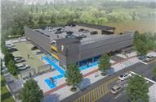
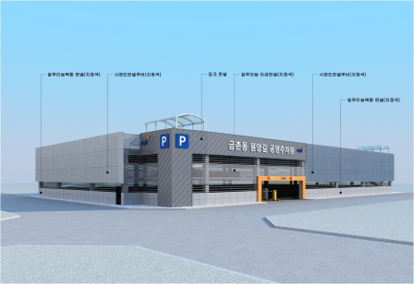
도시경관과
주 요
계 획
도심지 주차난 해소를 위한 공영주차장 조성
▪ 운정호수공원 공영주차장 (건물식 2층3단, 주차 139면→248면)
- 위 치 : 와동동 1412번지 일원 (운정호수공원 부설주차장)
- 사업비 / 사업기간 : 98억원 / ’20. 1. ~ ’23. 7.
▪ 금촌동 원앙길 공영주차장 (건물식 2층3단, 주차 135면)
- 위 치 : 아동동 321-2번지 일원 (센트리움웨딩홀 뒤)
- 사업비 / 사업기간 : 63억원 / ’20. 1. ~ ’23. 7.
Notes:
❍ 운정호수공원 공영주차장은
2층3단 주차 248면의 주차전용건축물 신축 사업입니다.
총사업비는 98억원이고,
금년 7월까지 공원조성계획 변경 및 실시계획인가 등 행정절차 완료하고,
2023년에 공사가 시행될 수 있도록 추진하겠습니다.
❍ 금촌동 원앙길 공영주차장은
2층3단 주차 135면의 주차전용건축물 신축 사업입니다.
총사업비는 63억원이고,
금년 12월까지 토지보상협의, 실시계획인가 등 행정절차 완료하고,
2023년 공사착공 및 준공될 수 있도록 추진하겠습니다.

Slide 18
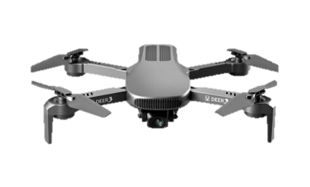
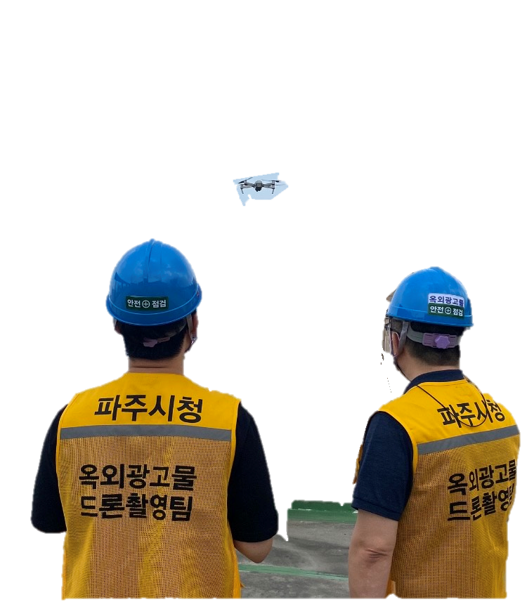
도시경관과
주 요
계 획
불법광고물 단속 ·정비 및 광고물 안전관리 강화
지속적이고 형평성있는 불법광고물 단속·정비
- 휴일 없는 365일 불법광고물 단속·정비
· 평일 17개 정비반, 읍면동 각 관할구역 정비
· 휴일 도시경관과 1개 정비반, 대로변 및 동 지역 상업지구 정비
- 월별 테마·집중정비
· 3, 9월 개학기 학교주변 광고물 테마정비 등
· 옥외광고물 허가·신고 안내, 불법광고물 근절 캠페인 등 병행 추진
혁신기술을 도입한 선제적 광고물 안전관리
- 전국 최초, 드론활용 옥외광고물 안전점검
· 기존 안전점검(육안 활용)의 한계 극복
· 광고물 현황조사 등 다양한 부문에서 신기술 활용 확대 예정
- 찾아가는 튼튼간판 안전점검 서비스
· 광고물 안전점검 전문가가 방문해 무상 점검, 무상 보수조치
Notes:
❍ 다음으로는 옥외광고물 단속·정비 및 광고물 안전관리 강화 추진사항을 말씀드리겠습니다.
❍ 지속적이고 형평성 있는 불법광고물 단속 및 정비를 위해
도시경관과와 읍면동이 17개 정비반을 구성해
365일 휴일없는 불법광고물 단속·정비를 진행하고 있으며,
월별 테마·집중 정비로 매월 난립의 정도가 심한
불법광고물 종류와 지역을 정해 집중 정비하고 있습니다.
❍ 혁신기술을 도입한 선제적인 광고물 안전관리를 위해
전국 최초로 드론을 활용한 옥외광고물 안전점검을 추진해
점검자의 추락 위험과 같은 기존 안전점검 방식의 한계를 극복하고 있으며,
광고주의 요청이 있는 경우 광고물 안전점검 전문가가 업소에 방문해
무상 안전점검 서비스를 제공하는 ‘찾아가는 튼튼간판 안전점검 서비스’를 진행하고 있습니다.

Slide 19
감 사 합 니 다
Notes:
□ 이상으로 안전건설교통국 소관
시정업무보고를 마치겠습니다.
감사합니다.

